Slide 1
Внешние силы Земли. Выветривание.

Slide 2
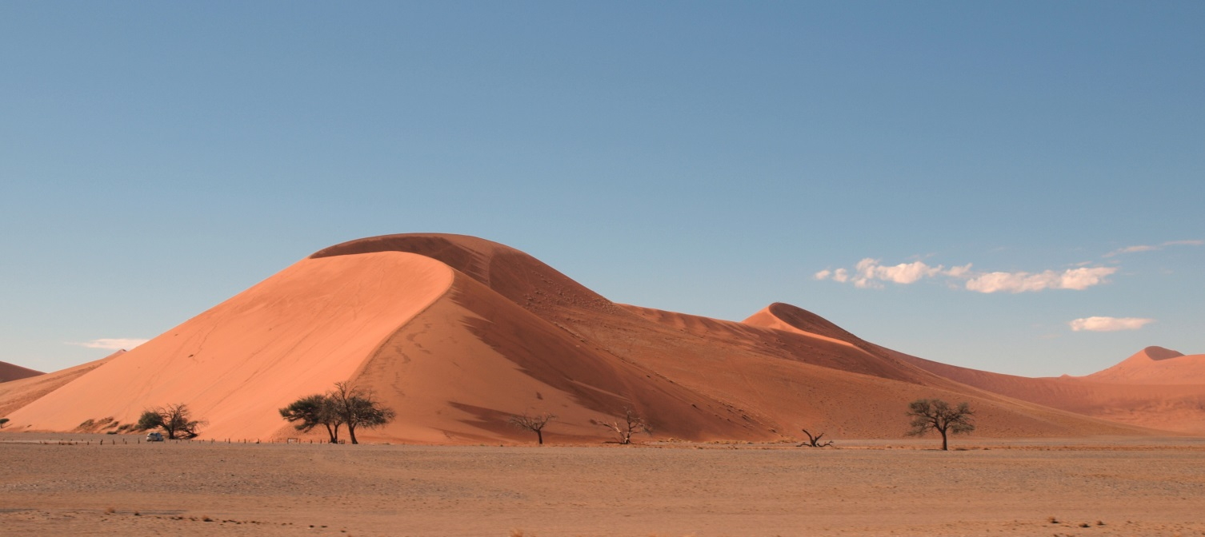

Slide 3
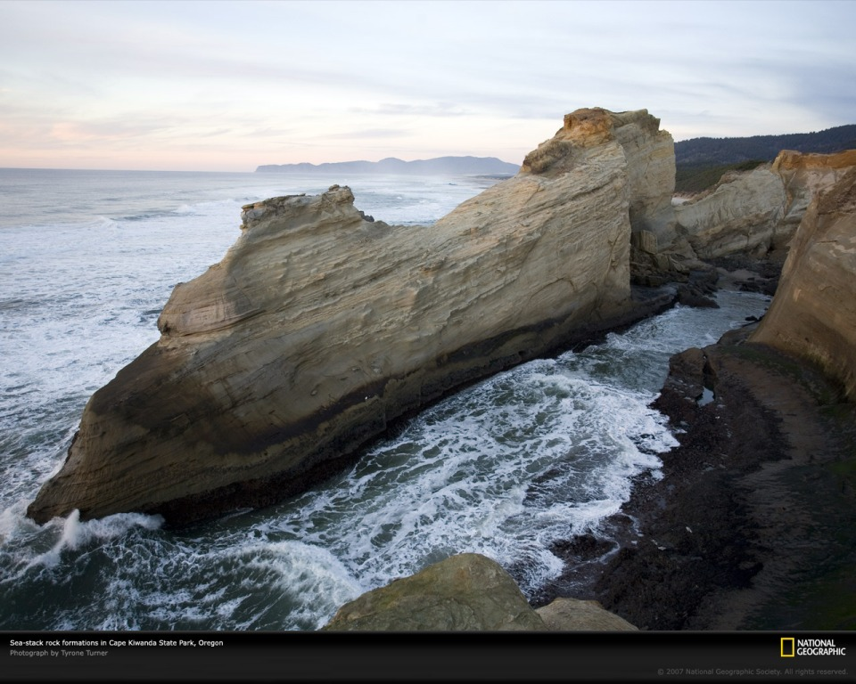

Slide 4
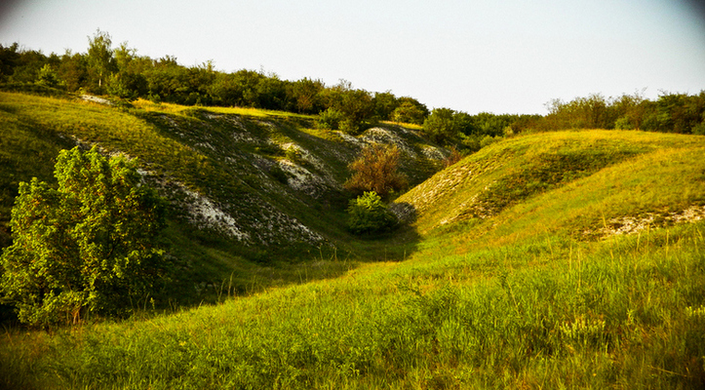

Slide 5
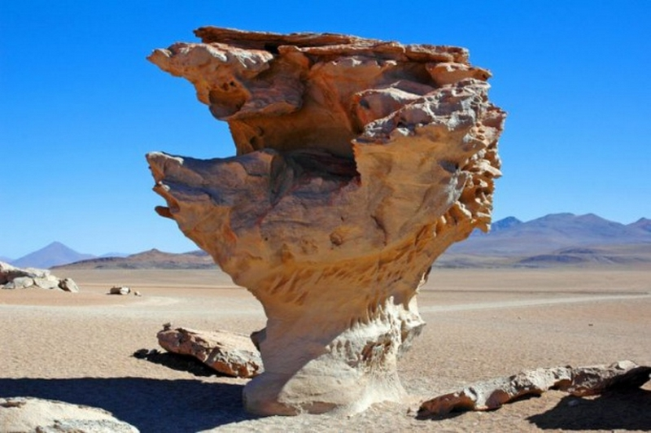

Slide 6
Сегодня вы узнаете:
Какие силы на земной поверхности противостоят внутренним силам.
Каким бывает выветривание и что его вызывает.

Slide 7
Внешние силы Земли
Внешние силы не способны производить заметные трансформации. Однако не стоит упускать их из виду. К внешним процессам Земли, относятся следующие:
Выветривание;
Работа ветра;
Работа текучих вод;
Таяние ледников;
Деятельность человека.

Slide 8
Выветривание – это
совокупность процессов изменения и разрушения горных пород на земной поверхности под влиянием температуры, воздуха, воды и живых организмов.
Выделяют три вида выветривания:
Физическое,
Химическое,
Биологическое (органическое).

Slide 9
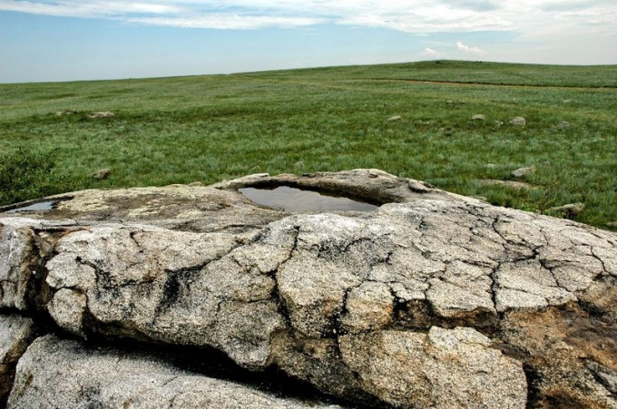
Физическое выветривание – это
разрушение пород под воздействием резких колебаний температуры воздуха.

Slide 10
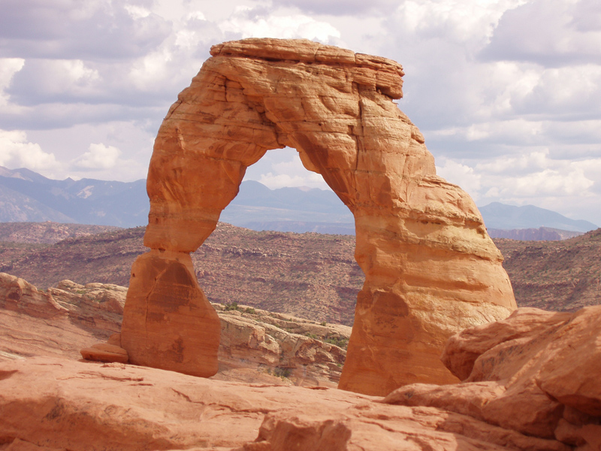
« Арка» В штате юта (сша)
Пример физического выветривания.

Slide 11
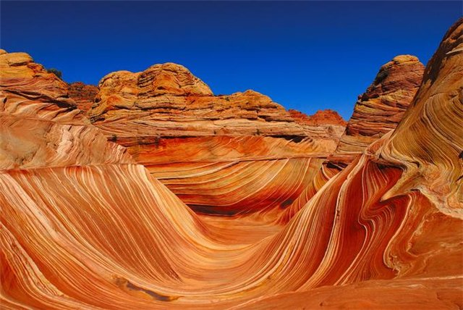
Волна - так американцы назвали формацию из красных скал, глядя на которую, веришь, что это окаменевшая волна. Физическое выветривание здесь - главная причина формирования подобного чуда. Это место охраняется законом, да и добраться сюда не так просто - только после утомительного путешествия по горам утомленный турист попадает в желанное место.

Slide 12
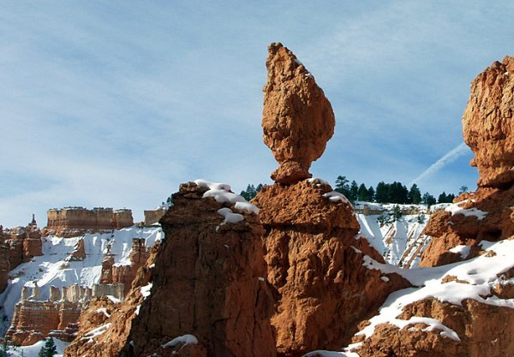
Морозное выветривание
Полярным и горным областям свойственно морозное выветривание – когда породы растрескиваются под действием замерзающей воды.

Slide 13
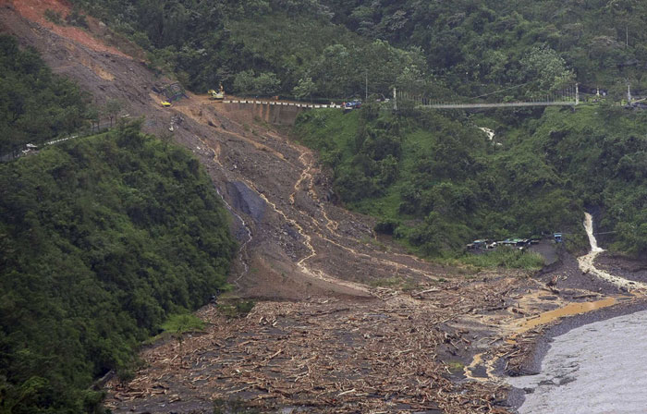
Оползни

Slide 14
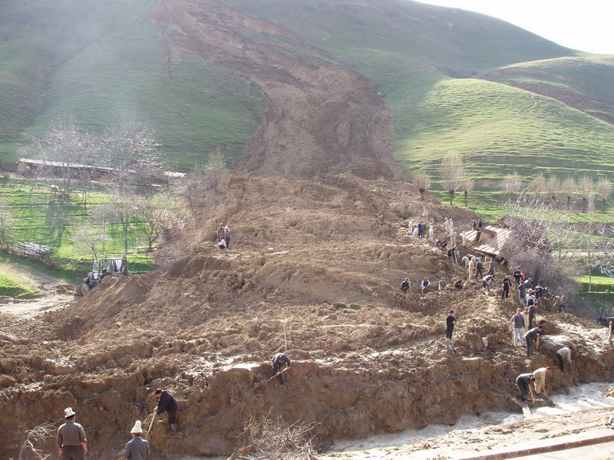
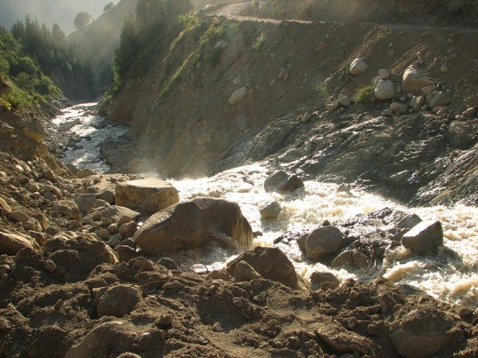
Сели – грязекаменные потоки.

Slide 15
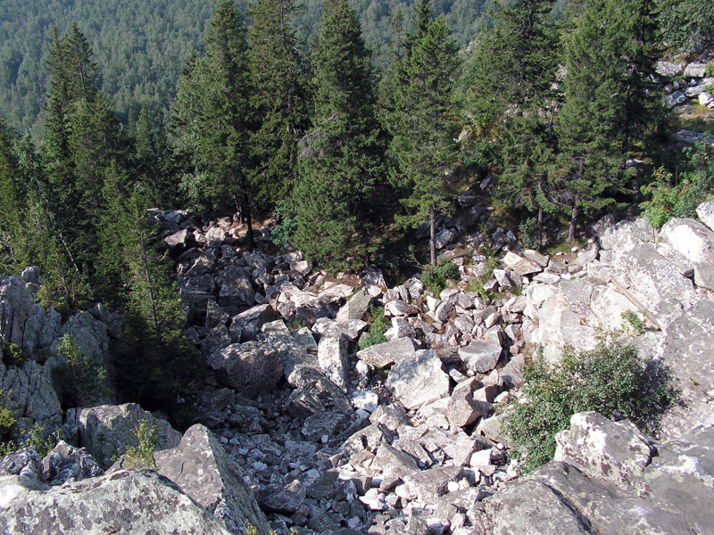
В горных районах возникают курумы – каменные россыпи.

Slide 16
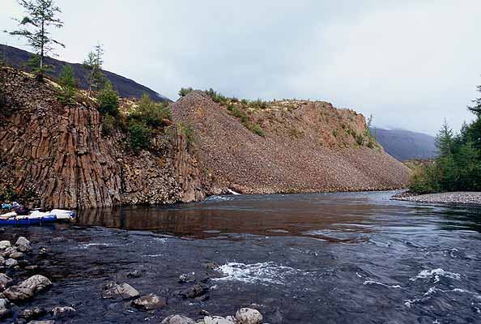

Slide 17
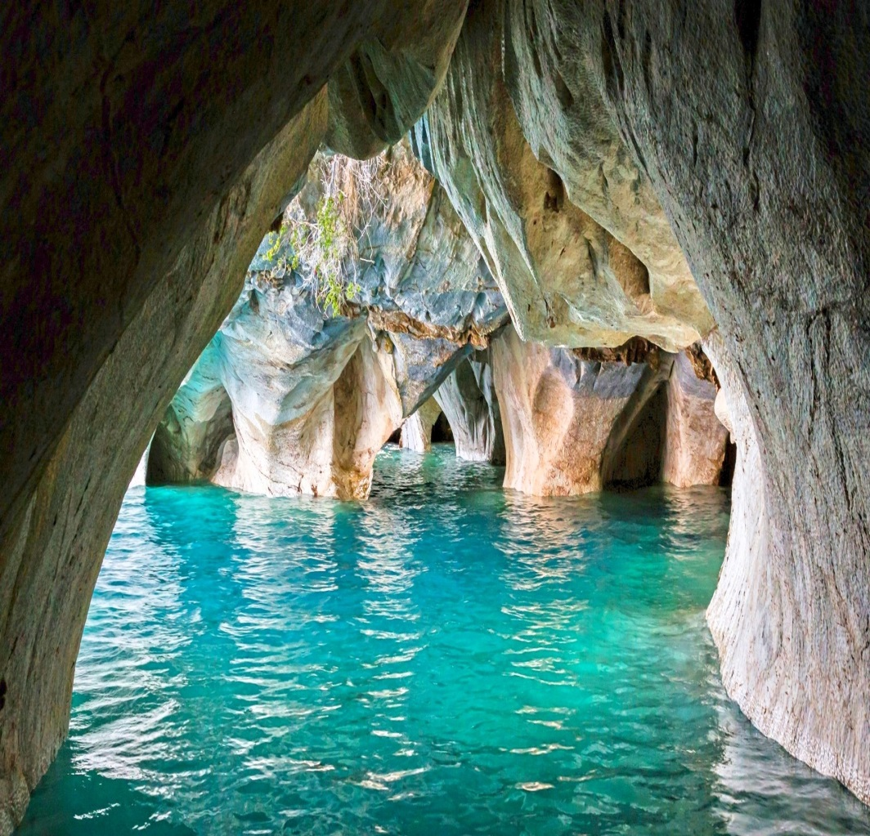
Химическое выветривание - это
химическое изменение состава горных пород под воздействием воздуха, воды и органических кислот.

Slide 18
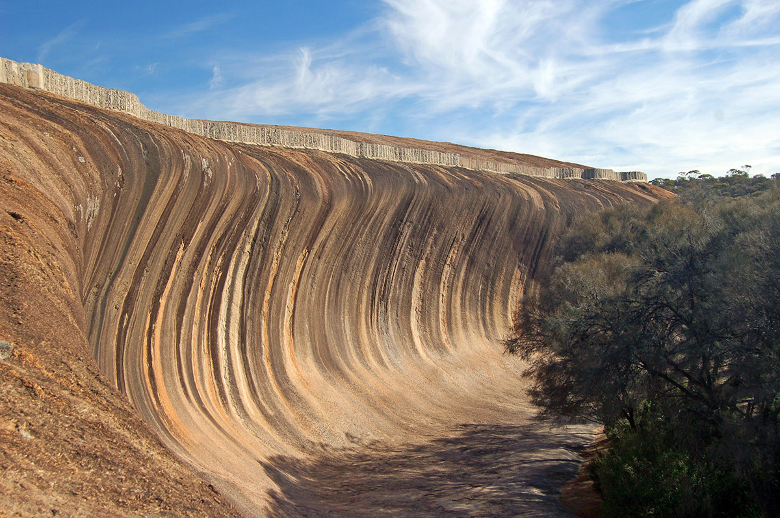
Каменная волна
образовалась в результате выветривания мягкой горной породы.

Slide 19
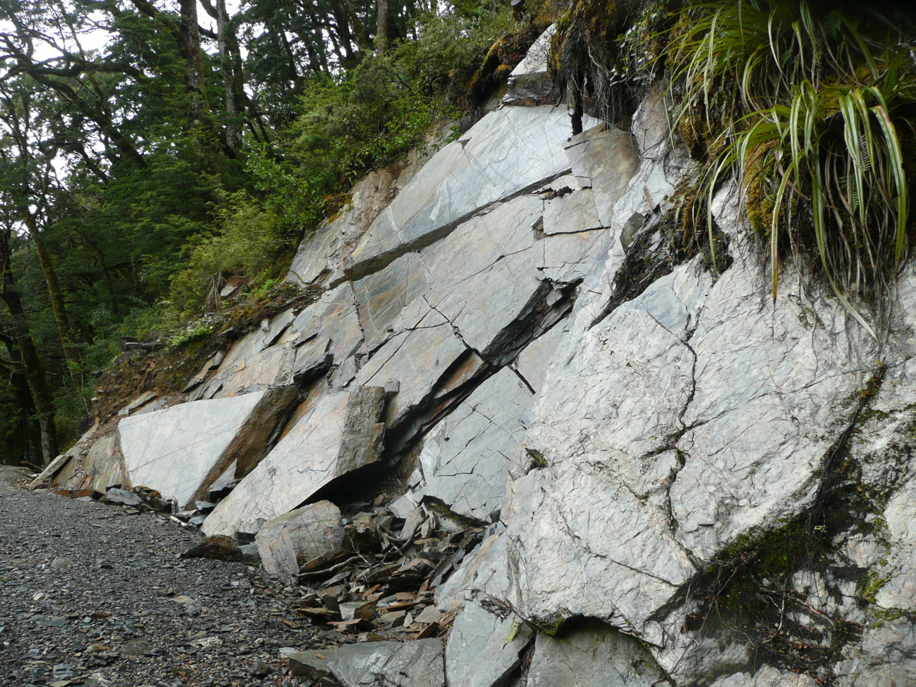
Биологическое выветривание - это
разрушение горных пород механически или химически живыми организмами.

Slide 20
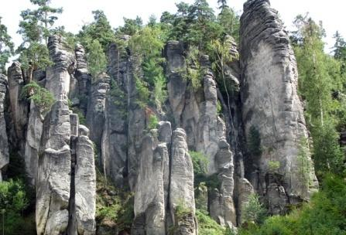
Праховские скалы
Праховские скалы — местность на востоке Чешского рая, так называемый скальный город, расположенный на месте, где когда-то было море с сильными подводными течениями, приносящими песок. За многие миллионы лет на его дне образовались настоящие песчаные горы (именно от слова "prach", т.е. "пыль", местность и получила свое название). В результате извержений вулканов скалы оказались на поверхности и подверглись выветриванию, которое продолжает изменять их форму и по сей день — вот откуда необычные, причудливые и почти сказочные формы скал, поражающие воображение даже видавших виды туристов

Slide 21
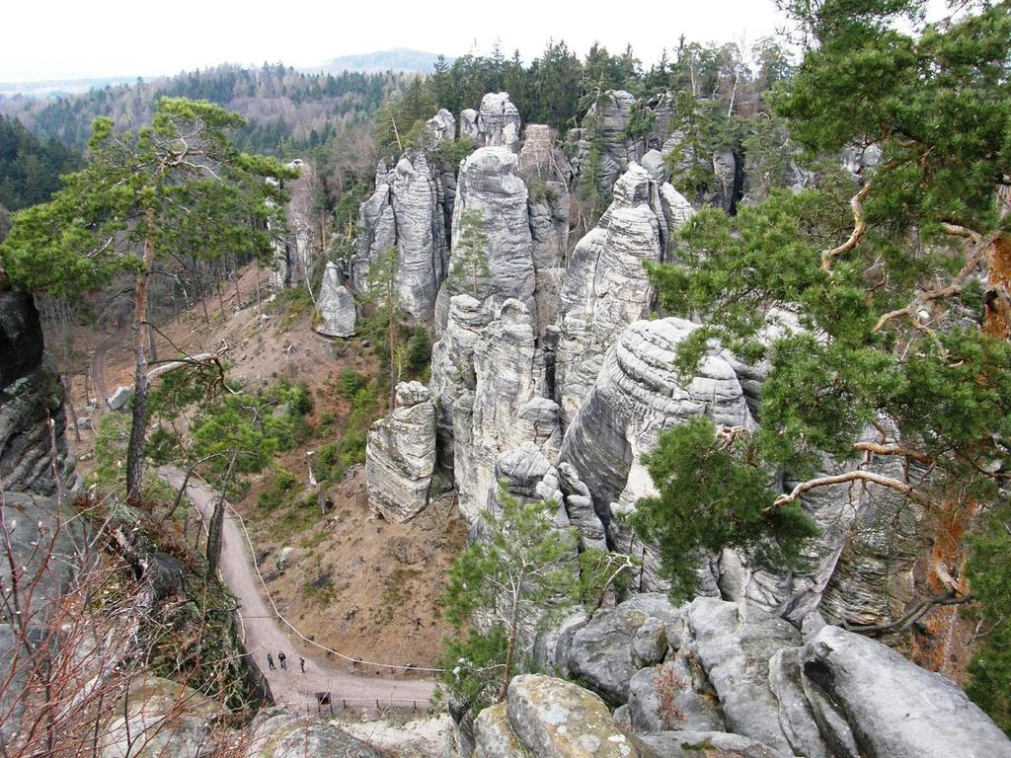

Slide 22
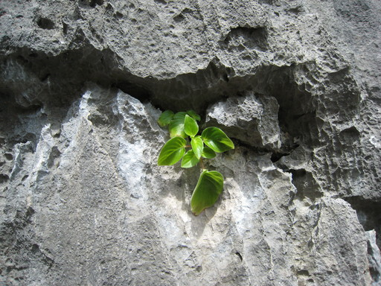
Знаете ли вы, что минералы и горные породы разрушаются под воздействием не только температуры, ветров, воды и микроорганизмов, но и растений, которые постепенно разъедают камни, вгрызаются в них, добывая таким образом необходимую для своего развития известь. Происходит это потому, что корни растений при дыхании выделяют угольную кислоту, которая обладает способностью растворять некоторые породы.

Slide 23
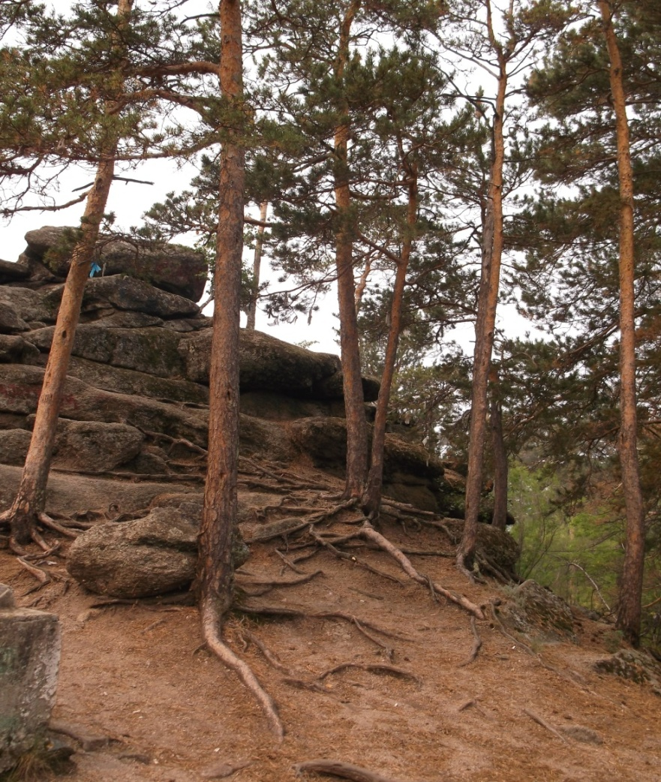
Разрушение горных пород корнями деревьев

Slide 24
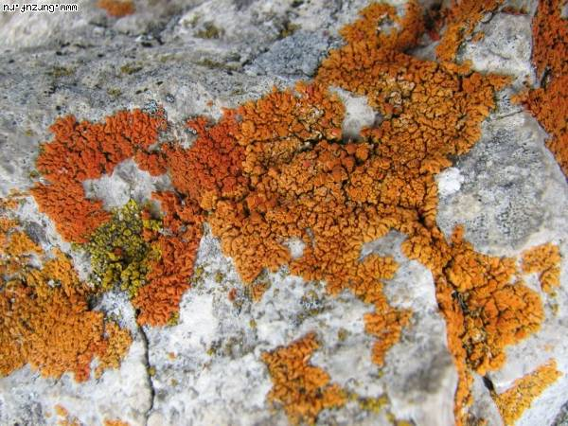
Большая роль в биологическом выветривании пород принадлежит лишайникам, которые разрушают породы химически, выделяя углекислоту.

Slide 25
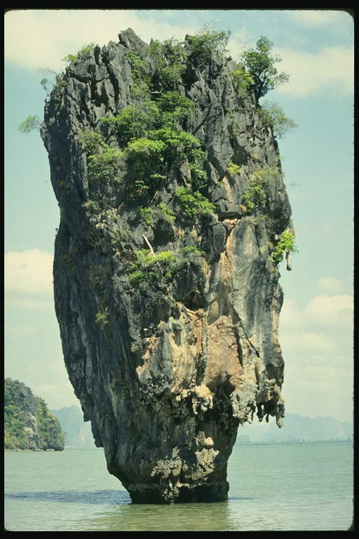
На иллюстрации слева очень хорошо заметно, как волны подтачивают нижнюю часть скалы. Это физическое выветривание. Но можно заметить и деревья , разрушающие корнями горные породы, т е биологическое выветривание.

Slide 26
Кора выветривания
  В результате выветривания на земной поверхности формируется слой рыхлых пород – кора выветривания. Ее мощность в среднем составляет 30- 60 м.
    На верхнем слое коры выветривания образуется почва.

Slide 27
Физическое, химическое и биологическое выветривание происходит везде и постоянно.
Под его воздействием горные породы превращаются в рыхлый материал.

Slide 28
Спасибо за внимание.

